Slide 1

2
اليوم /
التاريخ/
المادة /
الصف /
معلمة المادة / مباركة الزبيدي

Slide 2

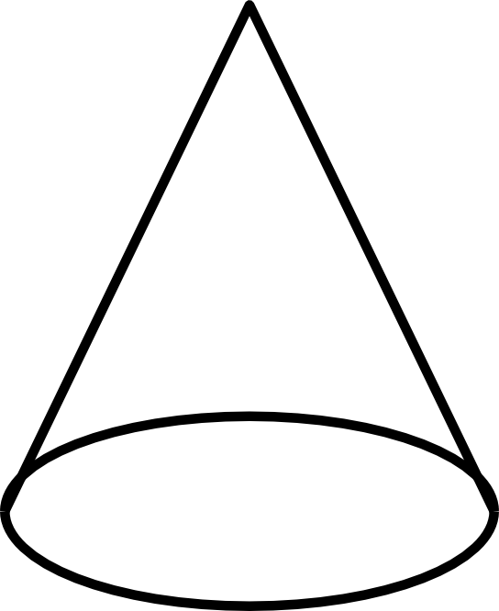
أكمل الجدول /
مراجعة ما سبق
المقارنة
اسم الشكل | مثلث | مستطيل
الأضلاع
الرؤوس
المقارنة
اسم الشكل | مخروط | اسطوانة
الوجه
الحرف
الرأس

Slide 3
درس اليوم
تكوين الأشكال
فكرة الدرس/
أكون أشكالاً مستوية جديدة بتركيب أشكال ، أو بفصل بعضها عن بعض

Slide 4
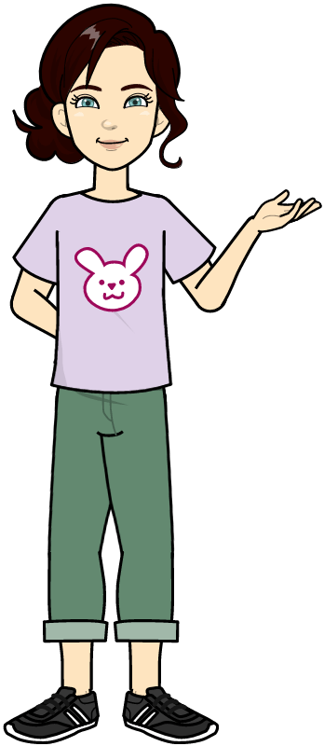
أستعد
ما اسم هذا الشكل ؟
ما اسم هذا الشكل ؟
مربع
مربع
عندما يجتمعان ماذا يحدث ؟
يكون مستطيل

Slide 5
ما اسم هذا الشكل ؟
أستعد
سداسي
ماذا يحدث عندما اقسمه إلى نصفين ؟
شبه المنحرف

Slide 6
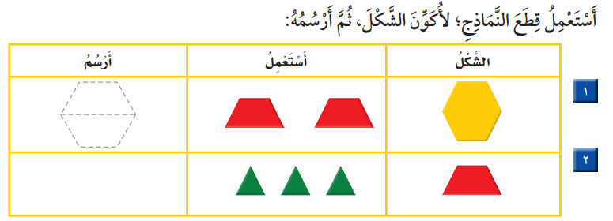
أتأكد

Slide 7
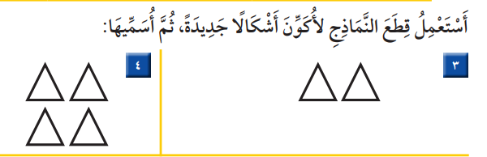
تأكد
متوازي الأضلاع
مثلث

Slide 8
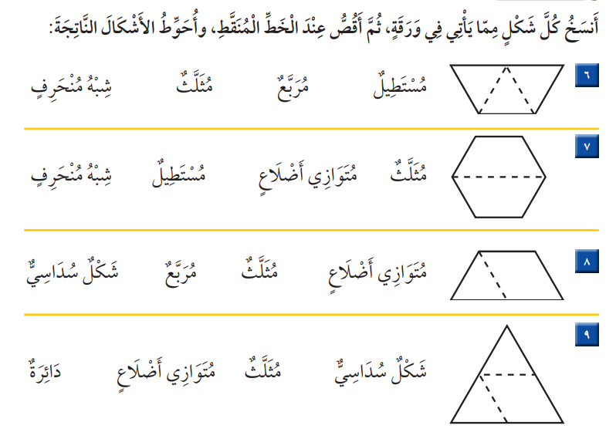
تدرب

Slide 9
الواجب رقم /
10 -11 صفحة 103

